Slide 1
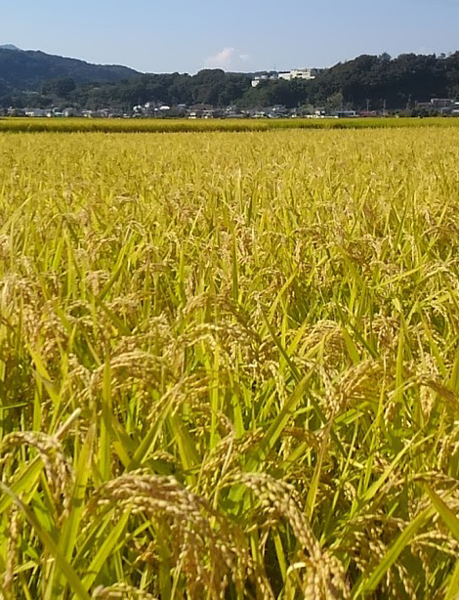
法人化第３回（通算１０回目）飼料用米を活かす日本型循環畜産推進交流集会
飼料用米多収日本一表彰式・
飼料用米普及のためのシンポジウム２０１７
第一部 シンポジウム 開会１１：００～１２：００（敬称略）
主催者挨拶 一般社団法人日本飼料用米振興協会 理事長 海老澤 惠子
連帯の挨拶 日本生活協同組合連合会 総合運営本部 政策企画部長 小熊 竹彦
活動報告 「飼料用米における生産コスト低減技術の研究について」
東京農業大学農学部 助教〈農学博士〉 有澤 岳
事例報告 「飼料用米の保管手段の低コスト化研究報告」
太陽工業株式会社・物流システムカンパニー新規事業営業課 課長 西村 哲
● 展示、試食、休憩（各自自由行動） １２：００～１２：５０
第二部 シンポジウム 開会 １２：５５～１３：４０
基調講演 「水田のフル活用（仮題）」
農林水産省政策統括官穀物課 課長 川合 豊彦
基調講演 「飼料用米の利用推進について（仮題）」
農林水産省生産局畜産部飼料課 課長 富田 育稔
◆ 休憩・会場設営 １３：４０～１３：５５
飼料用米多収日本一表彰事業 報告と表彰式 １３：５５～１４：５０
挨 拶 一般社団法人日本飼料用米振興協会 理事長 海老澤 惠子
報 告 農林水産省 政策統括官 柄澤 彰
表 彰 農林水産大臣賞、政策統括官賞、全国農業協同組合中央会会長賞、全国農業協同組合連合会会長賞、
協同組合日本飼料工業会会長賞、日本農業新聞賞
受賞者 挨拶
● 休憩・会場設営 １４：５０～１５：００
第三部 シンポジウム １５：００～１７：００
特別講演 「飼料用米の生産から畜産への給与、製品の出荷作業」
株式会社秋川牧園 会長 秋川 実
活動報告 「生協における飼料用米利用畜産物の供給活動」
株式会社パル・ミート（パルシステム生活協同組合連合会）取締役商品本部長 江川 淳
研究報告 「飼料用米を利用したＳＧＳ生産と活用事例」
熊本県農業研究センター 畜産研究所 飼料研究室 室長 鶴田 勉
課題提起 「飼料メーカーから見た飼料用米普及のための課題」
昭和産業株式会社 飼料畜産部 担当 多田井 友揮
質疑応答
司会 信岡誠治 東京農業大学農学部畜産学科 教授〈農学博士〉
閉会挨拶
一般社団法人日本飼料用米振興協会 副理事長 加藤 好一
（生活クラブ事業連合生活協同組合連合会 会長）
開 催：２０１７年（平成２９年）３月１７日（金）
開場 １０：３０～１７：００ 閉場
会 場：東京大学 弥生講堂（一条ホール）・（３００名収容）
（交通アクセス 地下鉄南北線・東大前）
主 催 ： 一般社団法人 日本飼料用米振興協会
後 援 ： 農林水産省
開 場 １０：３０～

Slide 2
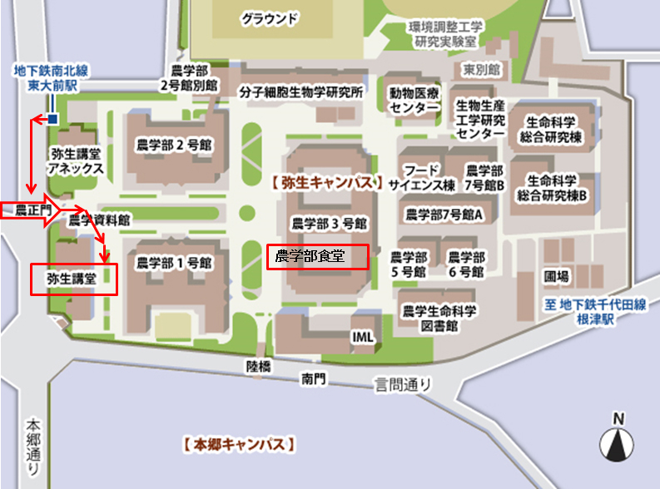
E-Mail sympo20170317@j-fra.or.jp
ＦＡＸ ０３－３３７３－８１１９
一般社団法人 日本飼料用米振興協会（海老澤 宛）
参加申込書
２０１７年 月 日 記入
参加希望者氏名 | 所 属 | 連絡先(TEL＆e-Mail)
懇親会（農学部食堂） | 参加 ・ 不参加 | 3500円 17：30～19：00
シンポジウム終了後、希望者による情報交流懇親会を行います。有料です。
お問合せ先 メールで 事務局 にお問い合わせください。
メールの場合 postmaster@j-fra.or.jp 日本飼料用米振興協会 事務局
電話の場合 緊急時 070-3522ｰ3151（若狹）
参加申込先 〆切は３月１５日（水） その後は、直接おいでください。
一般社団法人 日本飼料用米振協会 〒164-0013 東京都中野区弥生町1-17-3
ＦＡＸ の場合 ０３－３３７３－８１１９
メールの場合 sympo20170317@j-fra.or.jp
上記へメール（優先）、ＦＡＸ、郵送をして下さい。
なお、参加申込みいただいた個人情報は、本協会の行事等のご案内以外には使用いたしません。

